Slide 1

Sint-Balthasarcollege
Lars Hendrickx
Dieter Van Houte
Wout Wullaert
Semih Yaman
Notes:
lars

Slide 2
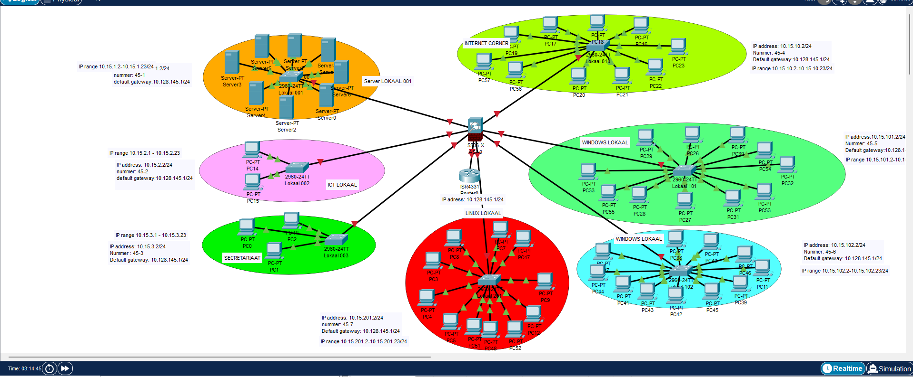
Netwerkplan
Notes:
Lars

Slide 3

Windows-PC's
Leerlingen hebben personal folder
Leerkrachten hebben overzicht
Geen toegang tot onnodige websites
Toegang tot lesmateriaal op netwerk
Notes:
Dieter

Slide 4

Linux PC's
Toegang tot hun schoolaccount en folder
Leerkrachten kunnen ook nakijken
Ideaal voor in een Linux omgeving te leren werken
Notes:
Dieter

Slide 5

Security
Group pollicies klaslokalen, internet corner
Blokkeren van aanpassingsmogelijkheden van besturingssysteem voor leerlingen.
Toegang ontzeggen C-schijf voor leerlingen.
Leerkrachten lokale admin
Control pannel, verkenner, apps,… dichtgeschroeft
Windows firewall
Linux firewall
Pihole
Notes:
Wout

Slide 6

Helpdesk-system
Spiceworks
Cloud-Based
Gratis
Overzichtelijk
E-mail verificatie voor tickets
Kan met meer of minder personeel gebruikt worden
Notes:
Semih yaman

Slide 7
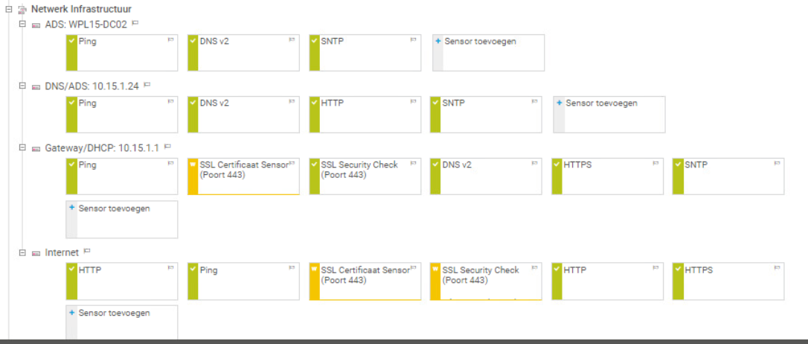
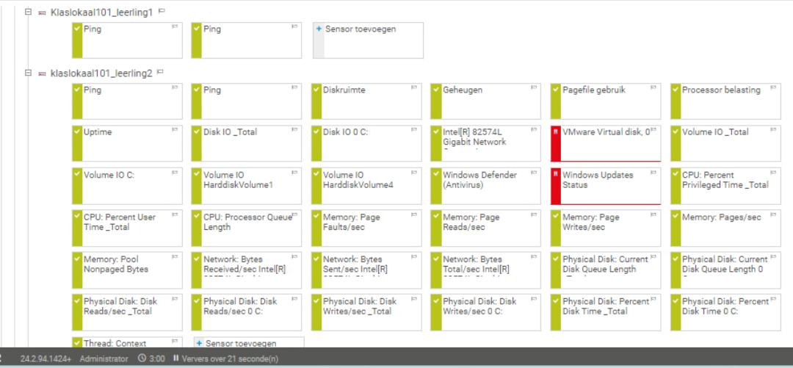

Monitoring
Notes:
Wout

Slide 8

Scripts
Gebruikers aanmaken
Automatisch afsluiten van de computer
Linux website
Sbc folder
Notes:
Lars

Slide 9
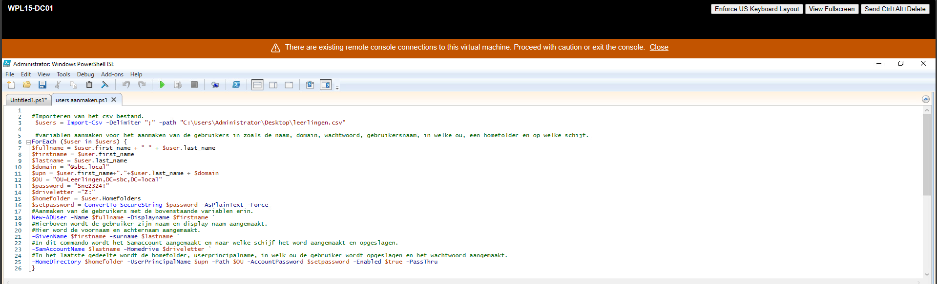
Notes:
Lars

Slide 10

Backup
Veeam
Gebruiksvriendelijk
Automatisch
Jaarlijks subscriptie
Lokaal maar ook cloudoptie
Biedt veel mogelijkheden
Notes:
Semih

Slide 11
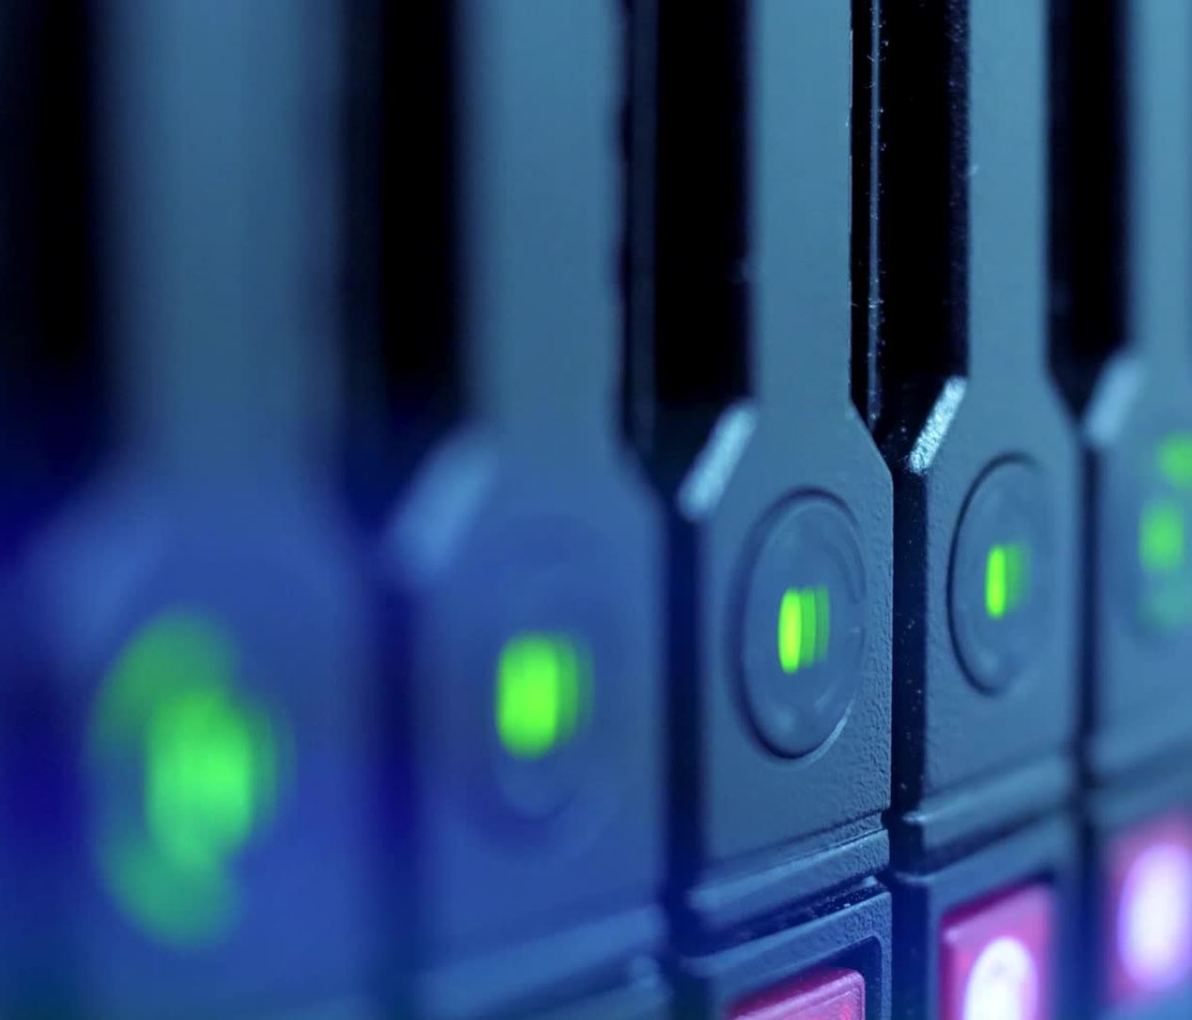
Werkverdeling sprint 2
Lars : Netwerkschema, installatie Linux server + client
Dieter: installatie Windows client, Firewall, Templates maken
Wout: product backlog, sprint-backlog, installatie Windows server, ssh verbinding maken, remote desktop, handleidingen maken
Semih: Dualboot, Linux server en client, Firewall, template aanmaken
Notes:
Wout

Slide 12
Werkverdeling sprint 3
Lars : Users aanmaken, roaming profiles, aanmaken domeincontroller 2 en SDG's
Dieter: grond plan schoolgebouw (cisco), Linux aan AD koppelen, aanmaken domeincontroller 2
Wout: Bginfo, PiHole, sprint backlog, SDG's, users aanmaken
Semih: Opzetten fileserver, aanmaken domein controller 2, Windows in domein steken, vaste IP's instellen
Notes:
Dieter

Slide 13
Werkverdeling sprint 4
Lars: Windows DNS,Cisco PowerPoint, Linux website, VLSM, automatisch uitschakelen PC's en fysiek netwerkplan
Dieter: Fysiek Netwerkplan, switchconfiguraties (Cisco), logisch plan, fysiek plan, Linux website
Wout: Logisch en fysiek plan, personal Firewall, backlog en feedback
Semih: Cisco PowerPoint, quota's homefolders (Z-schijf), logisch+ fysiek netwerkplan, switchconfiguraties
Notes:
Semih

Slide 14
Werkverdeling sprint 5
Lars : Intranet website, Ftp-server Linux leerkrachten pc
Semih: Backup tool, Helpdesk, Vnc, Laps
Dieter: Groep policies, Internetcorner policies
Wout: Monitoring tool, Print-server Linux firewall
Notes:
Lars

Slide 15

Teamsamenwerking
Communicatie
Hecht team
Elkaar helpen
Duidelijke taakverdeling
Notes:
Lars

Slide 16

Reflectie Lars
Veel bijgeleerd
Individualistisch denken
Communicatie
Technische kennis
Zelf opzoeken
zelfvertrouwen
Notes:
Lars

Slide 17
Reflectie Dieter
Hard skills (vooral Linux en netwerk)
Groepsomgeving leren werken
In sprints gewerkt
Soft skills (initiatief, …)
Notes:
Dieter

Slide 18
Reflectie Wout
Soft skills
Hard skills (technische skills)
Probleem oplossend denken
Flexibiliteit
Communicatie
Notes:
Wout

Slide 19
Reflectie Semih
Toleranter communicatie
Werkwijze: Scrum
Hard skills (Windows, Cisco)
Notes:
Semih

Slide 20

Zijn er nog vragen?
Notes:
Semih

